Slide 1
SAISON 2
UNITE 2

Slide 2
Vocabulaire
réseau n.m 网，网络
(le réseau social/ informatique/ électrique/ des chemins de fer)
utile adj. 有用的
法语很难但很有用
utilité n.f.
药物的作用是治愈疾病.

Slide 3
Vocabulaire
cercle n.m. 圆圈；（社交）圈子 le cercle d'amis
relation n.f. 关系 la relation familiale
美中关系不断进步
virtuel,le adj. 潜在的，虚拟的
le monde virtuel le réseau virtuel
perdre v. 失去，丢失
perdre patience/ courage/ du poids
我的手机丢了， 你看见它没有？

Slide 4
Vocabulaire
société n.f. 社会
social,e adj. 社会的
servir v. 为....服务 servir le peuple
servir à + inf. 用于.....
药物是用于治愈疾病的.
这本书是用来学法语的.
这是作什么用的？

Slide 5
Vocabulaire
positif,ve 积极的
négatif,ve 消极的 des effets positifs/ négatifs
difficulté n.f. 困难
solution n.f. 解决办法
chercher une solution.
这是唯一的办法
conseil n.m. 建议
donner des conseils à qn.
我们的老师经常给我们一些非常有用的建议

Slide 6
Vocabulaire
équipe n.f. 队
vue 视力；看见；景色；观点
avoir une bonne vue
à première vue
une chambre avec vue sur mer
point de vue
propre adj.自己的
ma propre voiture/ chambre
avenir n.m. 未来；前途 à l'avenir 以后
父母们都希望自己的孩子有个好的未来.

Slide 7

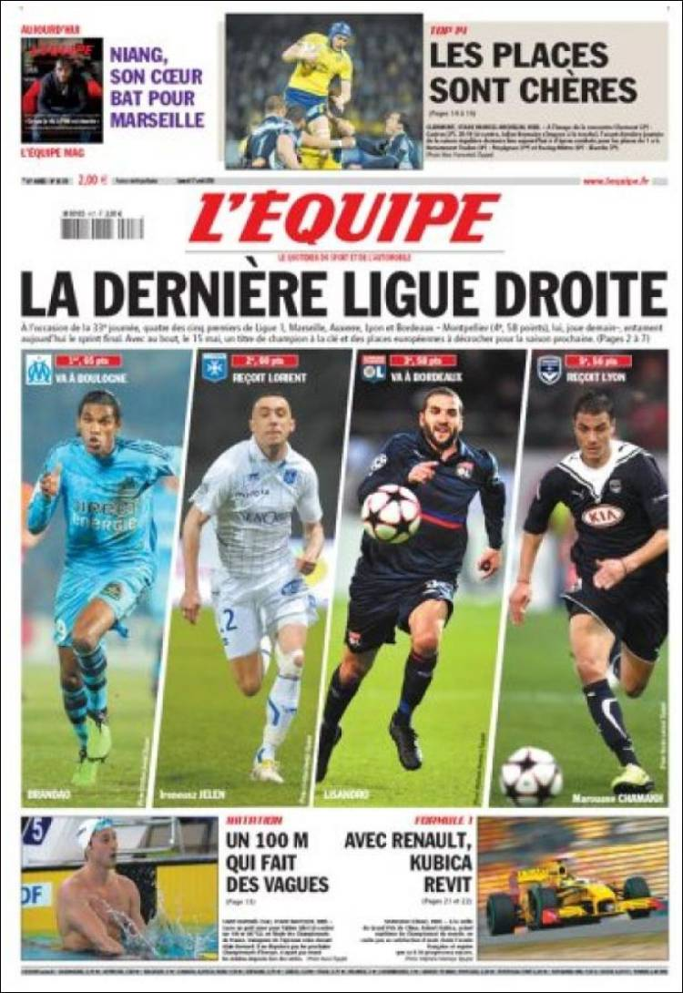

Slide 8
Faire / Laisser 使....,让....
faire + inf. = être responsable d'une action 对某个动作负有责任
Le vent fait avancer le bateau.
Hier, le petit Nicolas a fait tomber un verre.
laisser + inf. = ne pas empêcher 不予阻止
Laissez dormir le malade; il est très fatiqué.
比较： Je fais jouer les enfants.
Je laisse jouer les enfants.

Slide 9
Cette leçon est difficile. Les étuiants ont appris cette leçon hier.
Les livres ne sont pas à moi. Vous avez lu ces livres la semaine dernière.
Le garçon a perdu la guitare. Son père vient de lui offrir cette guitare.

